Slide 1
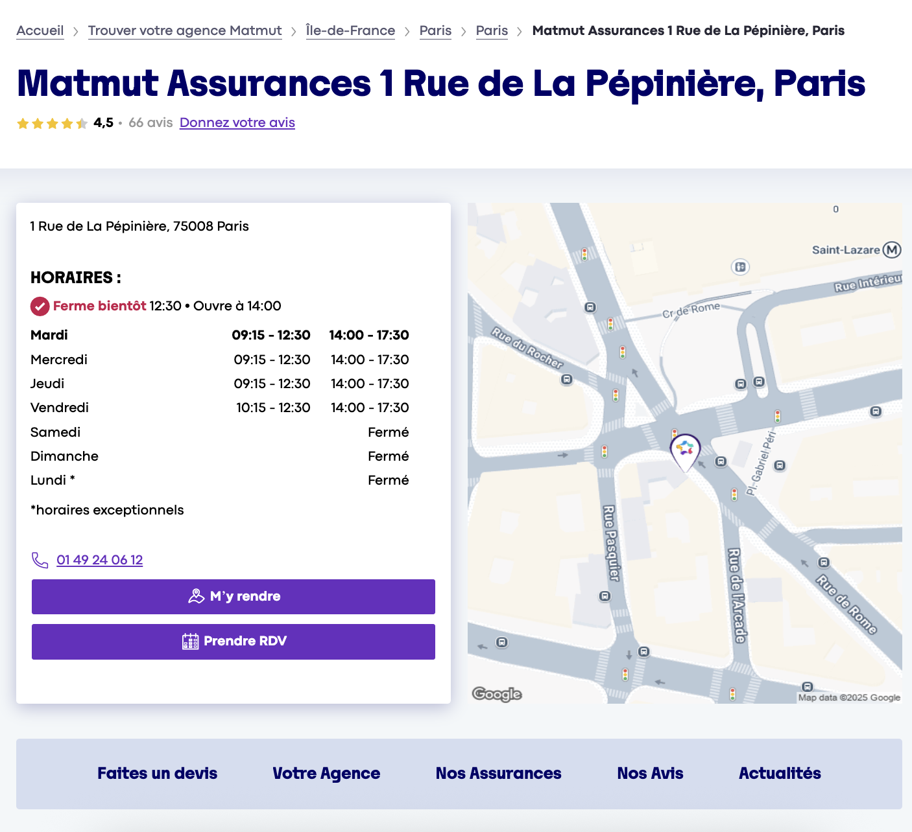

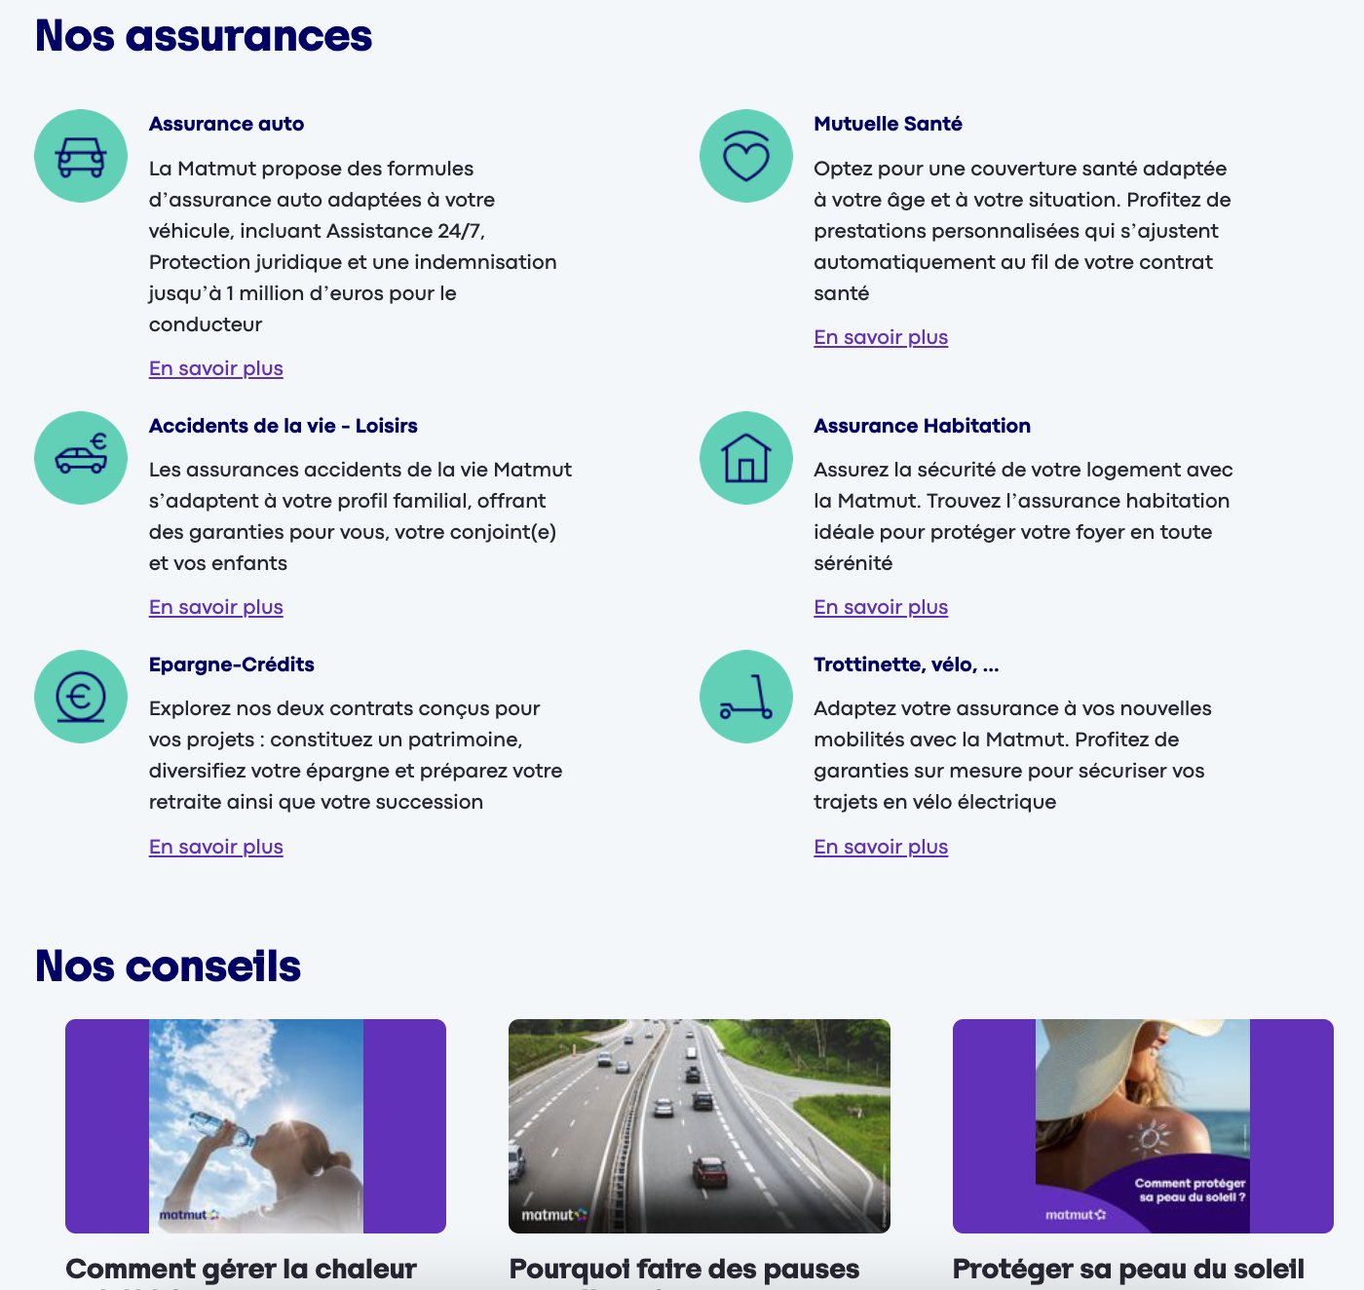



deckmatic_uid:60d66d8e-24de-11f0-b912-0242ac120005
Matmut augmente sa génération de RDV
470 agences référencées via des pages locales optimisées en SEO
Situation initiale
ÉTUDE DE CAS – STORE LOCATOR
Matmut était équipé d’un Store Locator depuis plusieurs années
Le Store Locator avait un UX complexe
Le Store Locator n’était plus conforme aux bonnes pratiques SEO et GEO
Actions et résultats
Mise en place du Store Locator Partoo en 4 mois
Optimisation SEO sur la Home Page et sur les pages locales avec un grand nombre de contenu
Mise en avant forte des CTA générateur de lead « Prendre RDV »
Visites (3 premiers mois VS ancien SL)
Cliques CTA « Prendre RDV » (3 premiers mois VS ancien SL)
+16%
+90%
Notes:
Sources (08/04/2025) Org ID 123858
860 POI : SF, champ « Contract POIs »
779 utilisateurs en local et utilisateurs mobile : Dashboard app usage : https://lookerstudio.google.com/u/0/reporting/1ziYvlqdBMUk5A6M0c9VxfYFUoeMwi29G/page/GJRGB pour Q1 2025
CSAT : Intercom 01 jan- 31 mar 2025

